Slide 1
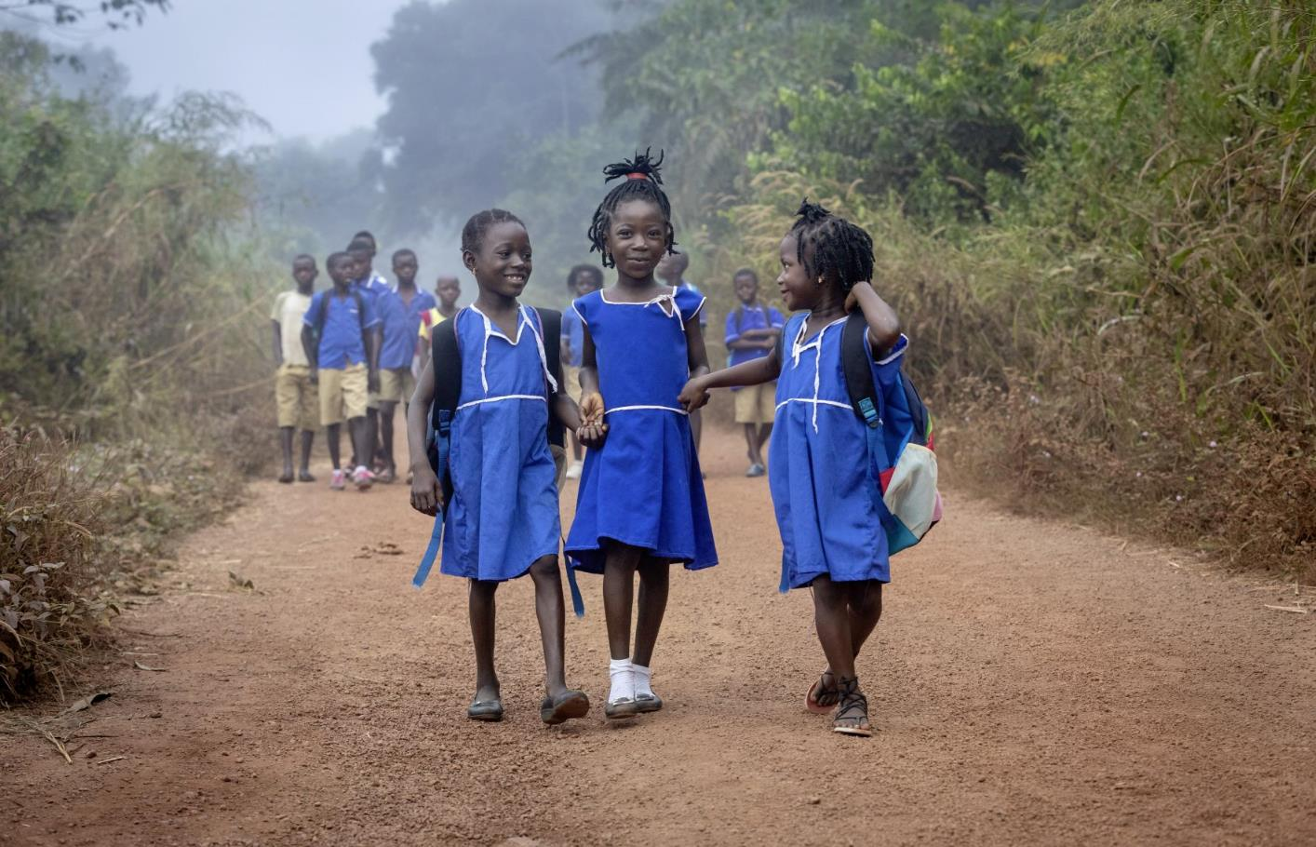
Sierra Leone
Schule statt
Kinderarbeit
Notes:
1

Slide 2
Sierra Leone
Sierra Leone Deutschland
Fläche 71.740 357.022
Bevölkerung 6,6 80,2
Bevölkerungsdichte 92 225
Säuglingssterblichkeit 6,4 0,3
Lebenserwartung
Männer 57,1 78,7
Frauen 62,6 83,6
Analphabetenrate
Männer 48,4 <1
Frauen 60,2 <1
Bruttoinlandsprodukt 1.600 50.800
Quelle: CIA World Factbook (2020)
GUINEA
SIERRA LEONE
SIERRA LEONE
Freetown
Maducia
LIBERIA
Notes:
2

Slide 3
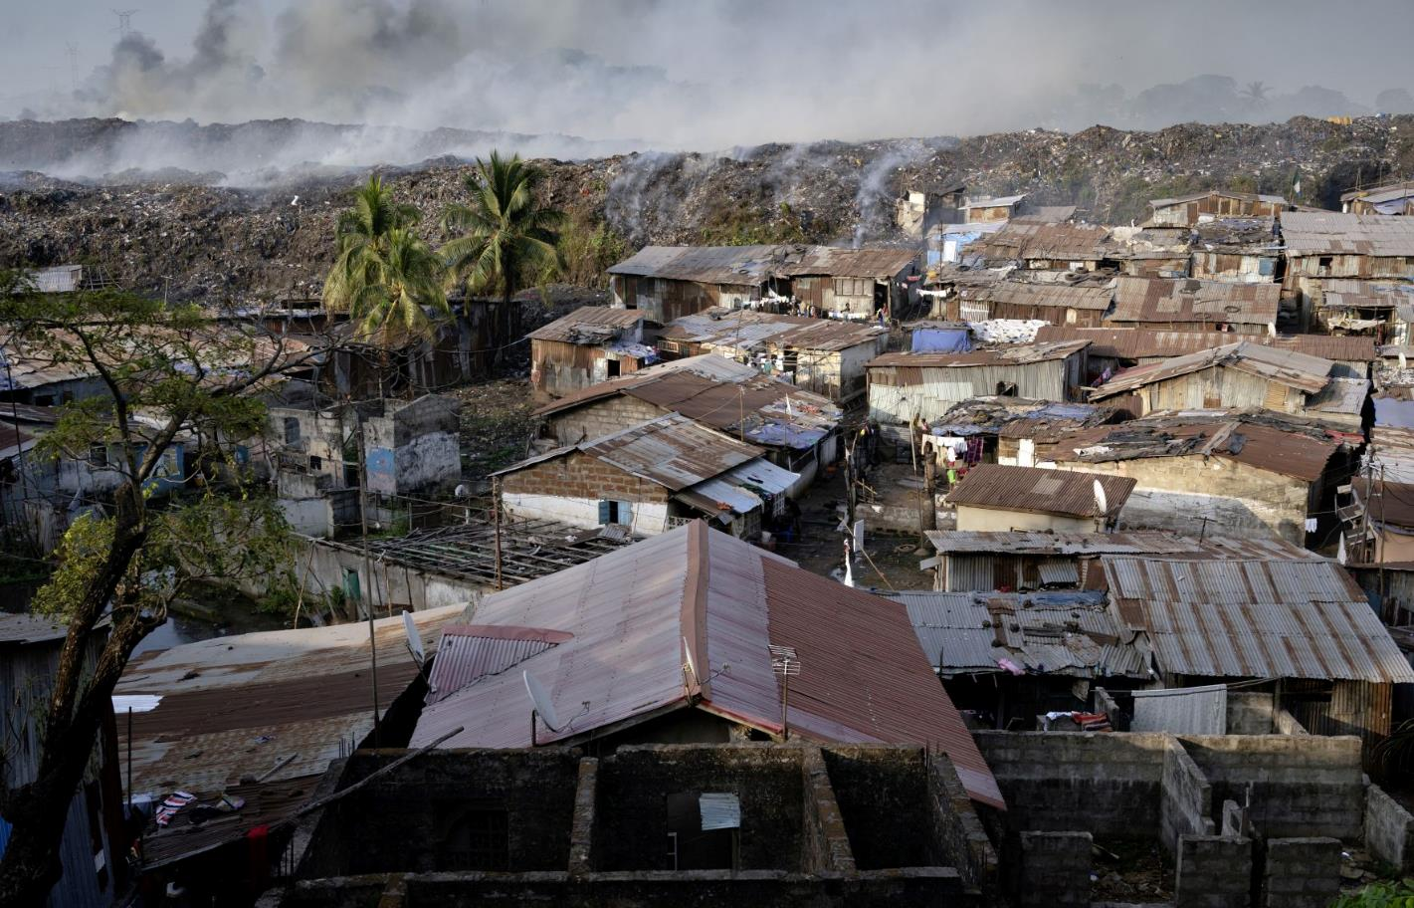
Sierra Leone gehört zu den ärmsten Ländern der Welt. Fast 80 Prozent der Bevölkerung leben von weniger als zwei US-Dollar pro Tag.

Slide 4
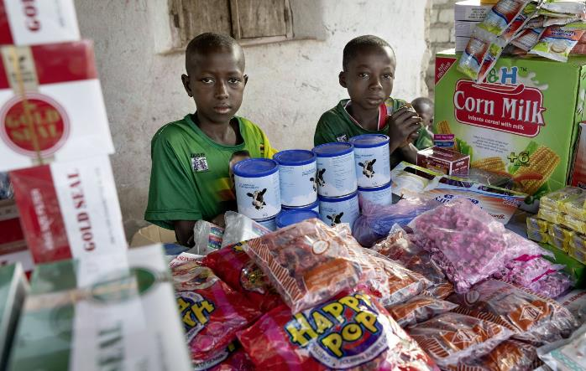
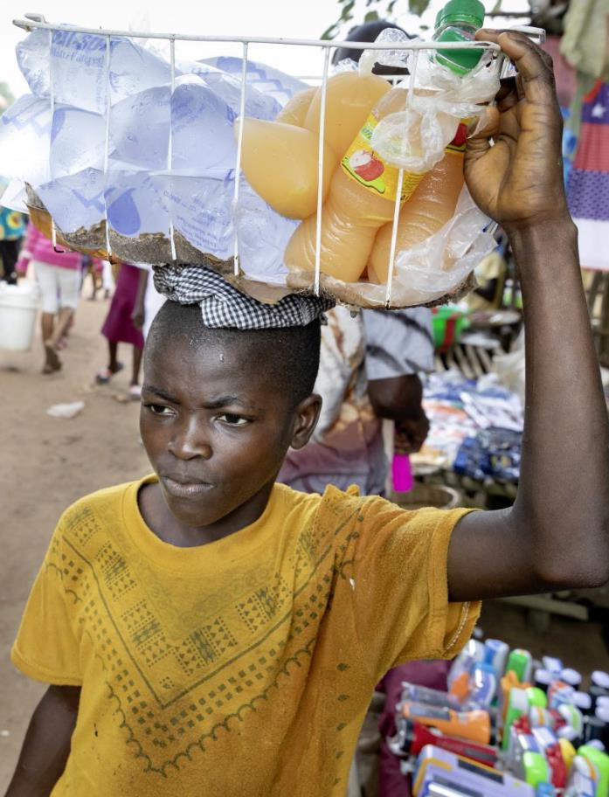
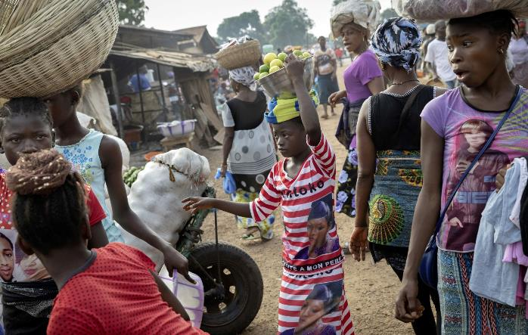
Mehr als die Hälfte aller Kinder in Sierra Leone müssen arbeiten, damit ihre Familien überleben können. So werden sie ihrer Zukunftschancen beraubt.

Slide 5
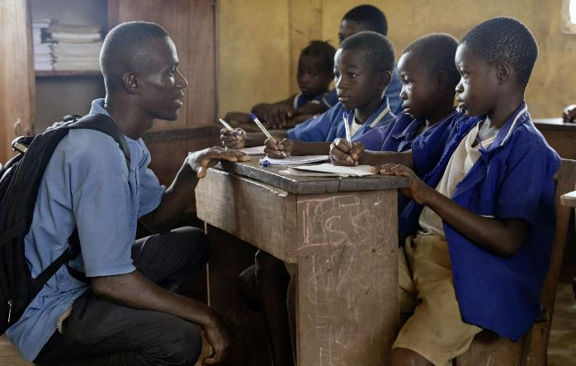
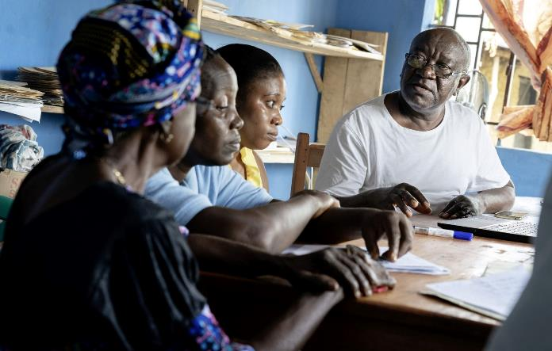
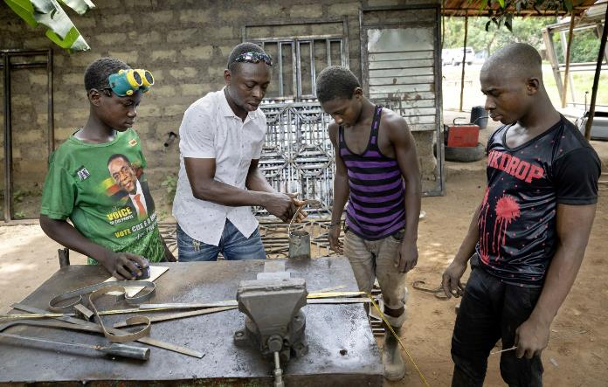
Die Graswurzelorganisation SIGA ermöglicht Kindern den Schulbesuch, Jugendlichen eine Ausbildung und unterstützt ihre Eltern beim Aufbau eines Kleinunternehmens.
Notes:
5

Slide 6
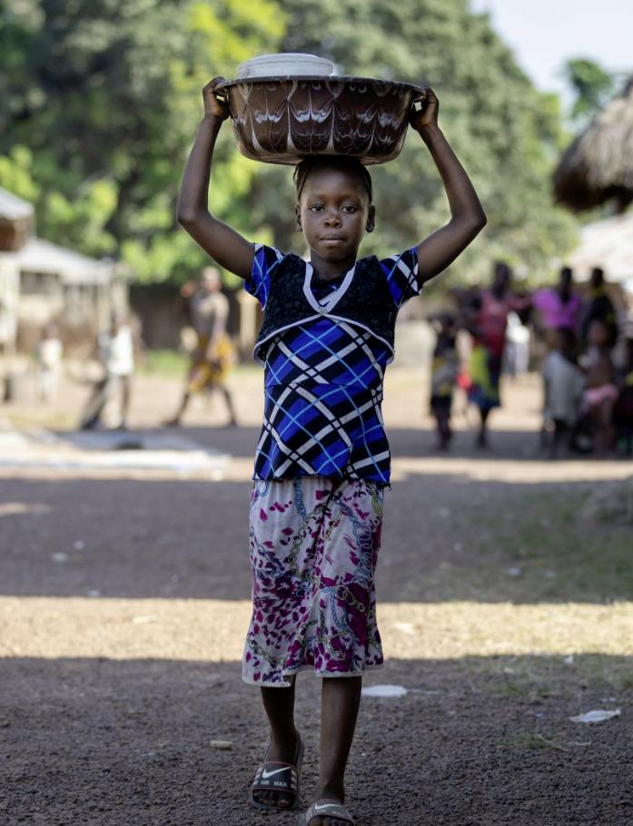
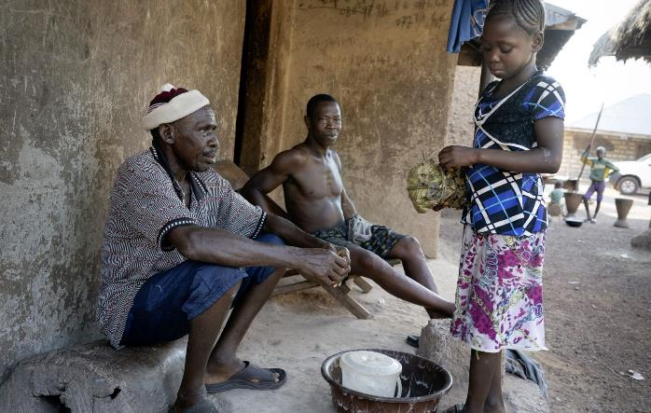
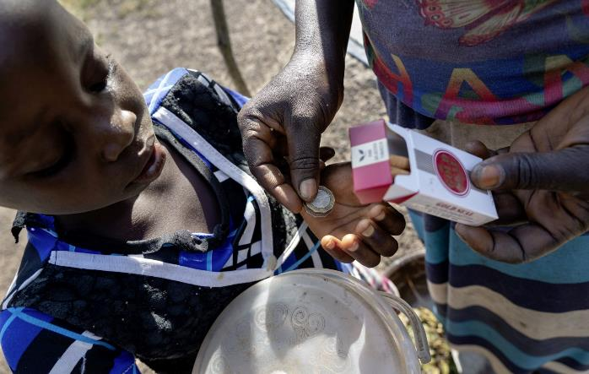
Auch Mbalu muss arbeiten: Sie verkauft Tabak, Zigaretten und in Blätter gewickelte Kolanüsse in ihrem Dorf Maducia. Die bitteren Samen vertreiben das Hungergefühl.

Slide 7
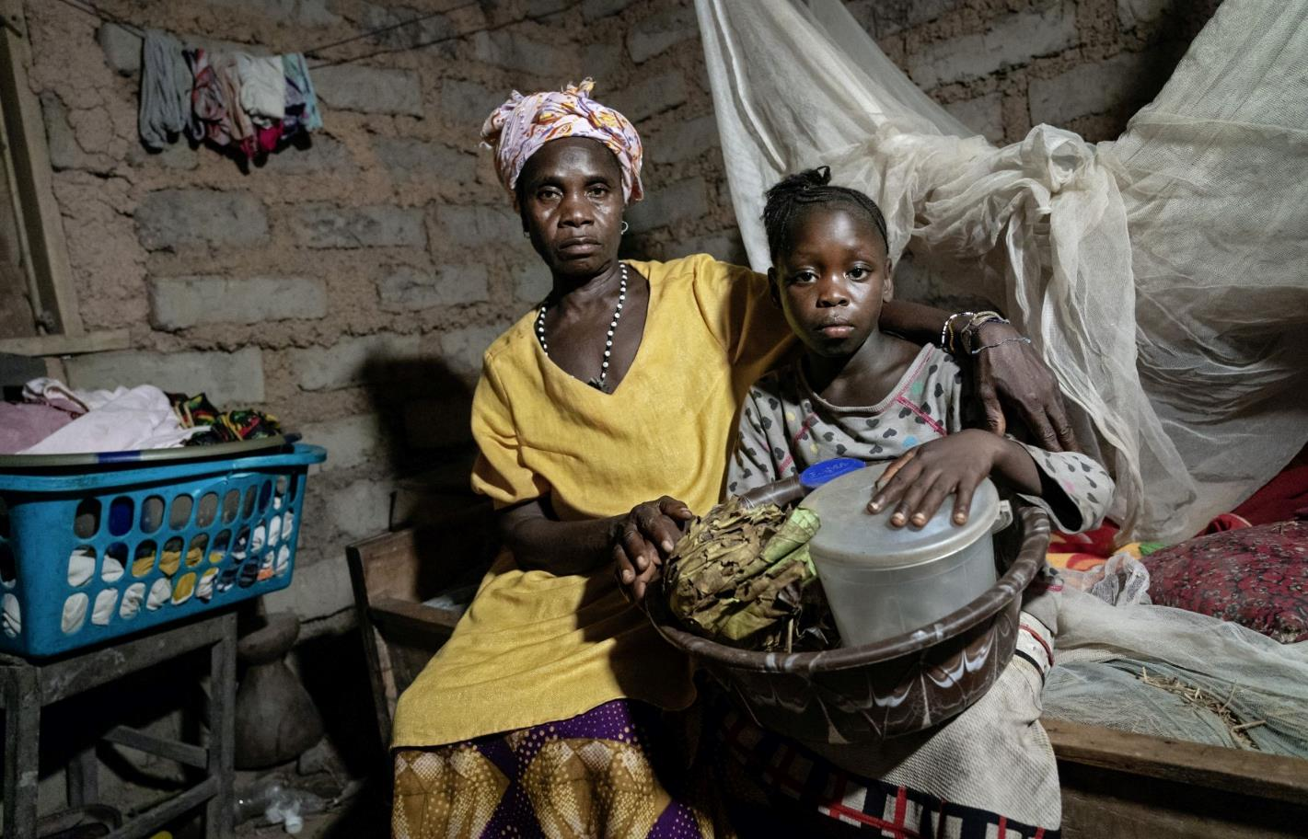
Sie ist acht Jahre alt und Vollwaise. Ihre Großmutter kümmert sich um sie. Mbalus Vater starb am Ebola-Virus. Ihre Mutter wurde kurz darauf krank und starb ebenfalls.
Notes:
7

Slide 8
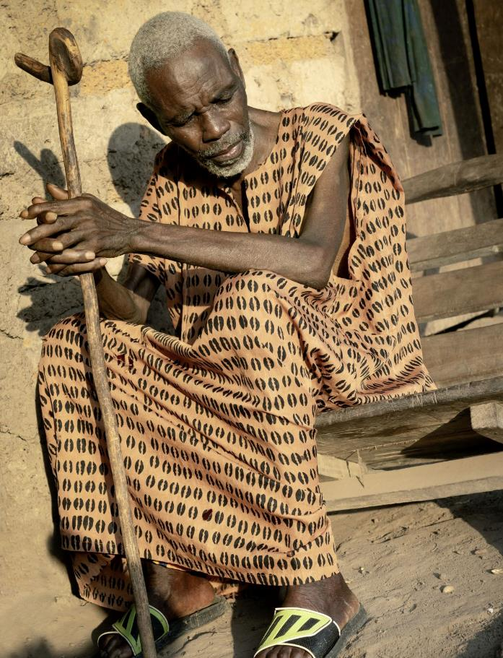
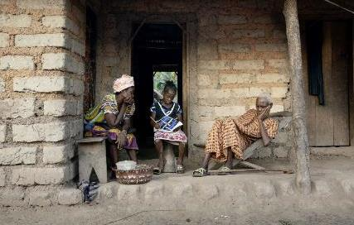
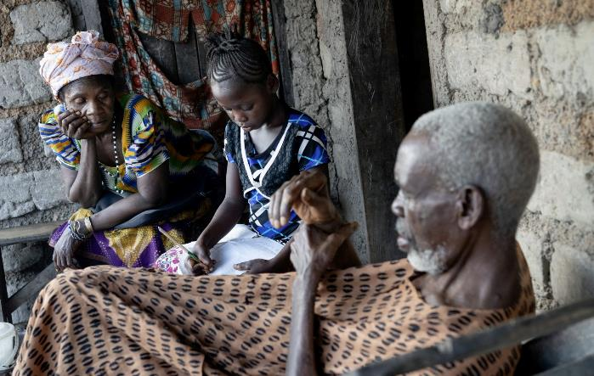
„Wir wissen oft nicht, wie wir für sie sorgen sollen“, sagt Mbalus Großmutter. Ihr Ehemann leidet an einer Augenkrankheit und ist fast vollständig erblindet.
Notes:
8

Slide 9
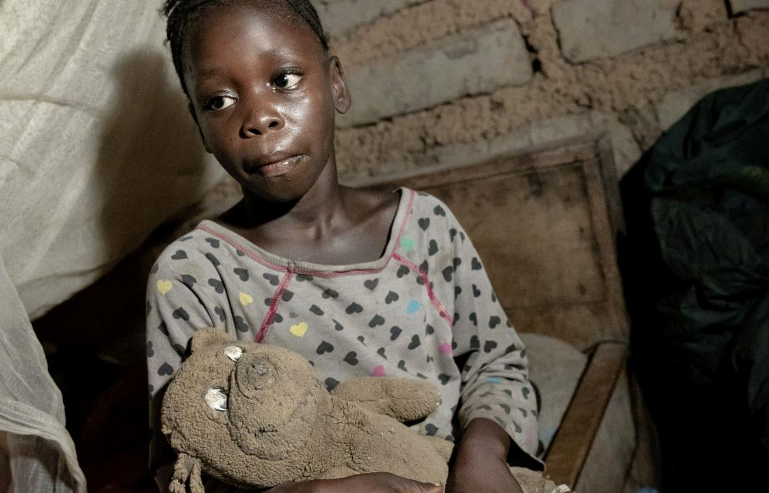
Mbalu schläft zusammen mit den Großeltern in einem schmalen Bett. Neun weitere Familienmitglieder teilen sich die Hütte. Mbalus einziges Spielzeug ist ein Teddy.

Slide 10
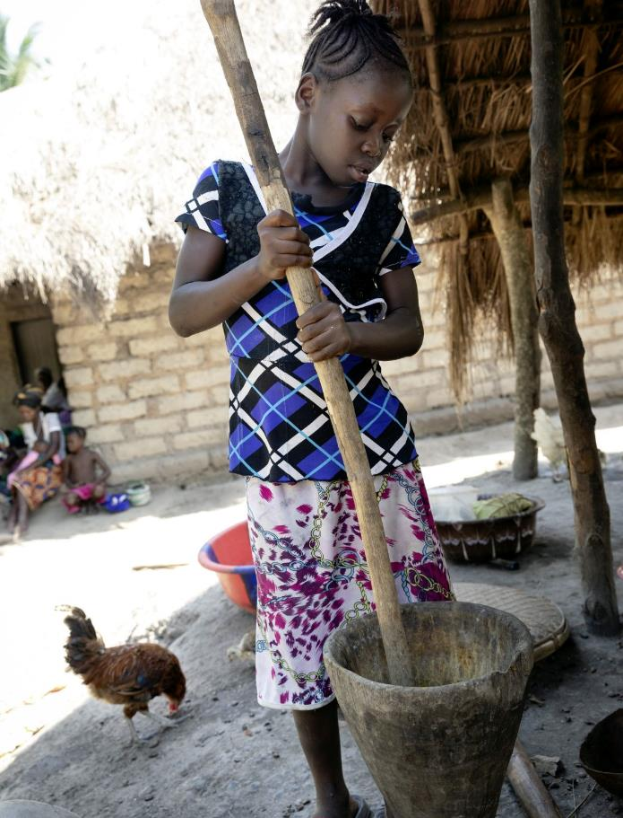
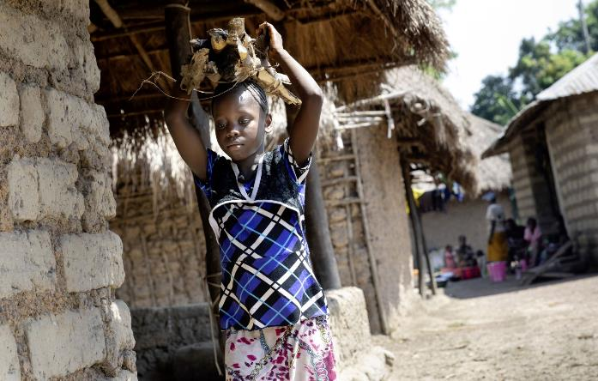
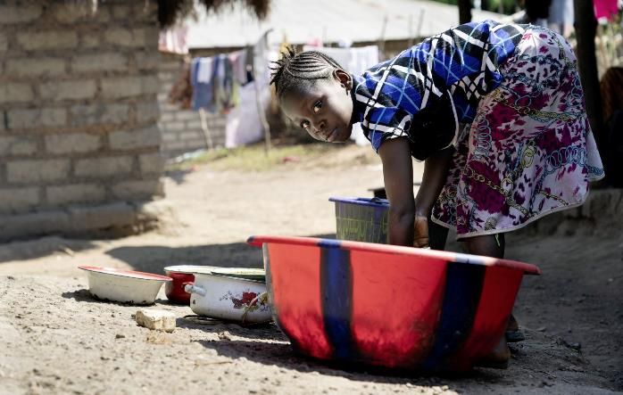
Das Mädchen übernimmt alle Aufgaben erwachsener Frauen: Neben ihrer Arbeit holt sie Feuerholz, kocht das Mittagessen, spült das Geschirr und wischt den Boden.
Notes:
10

Slide 11
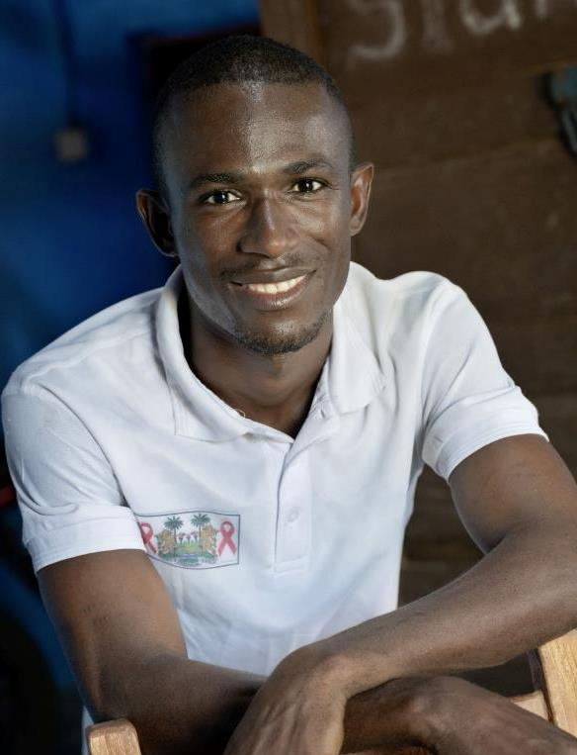
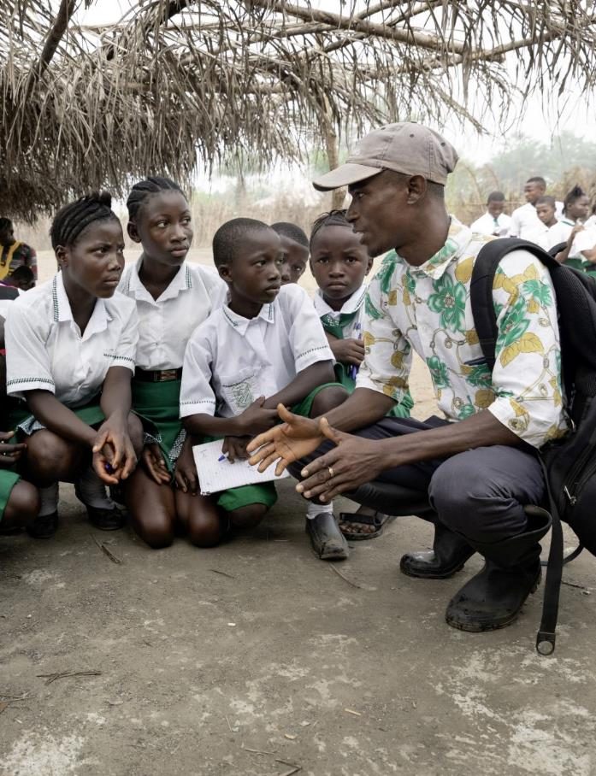
„Es ist die pure Not, die die Angehörigen dazu treibt, ihre Kinder arbeiten zu lassen“, sagt Mohammed Jalloh. Er ist als Sozialarbeiter für SIGA tätig.

Slide 12
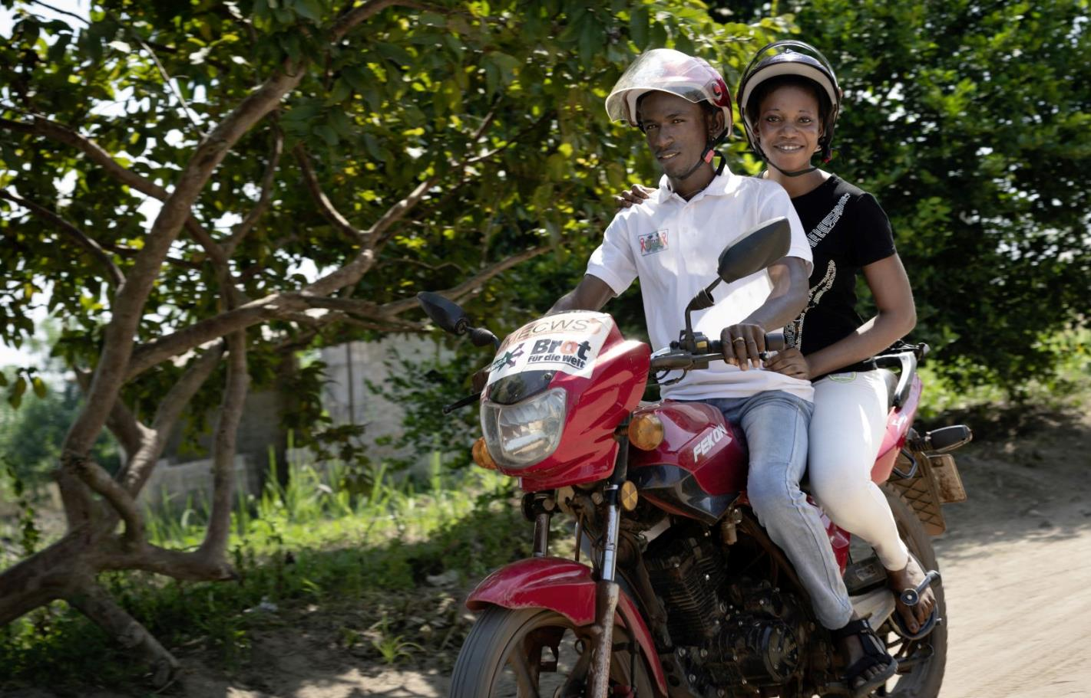
Mit seinen Kolleginnen und Kollegen ist er ständig unterwegs und hält Ausschau nach arbeitenden Kindern. Als er nach Maducia kam, stieß er auf Mbalu.
Notes:
12

Slide 13
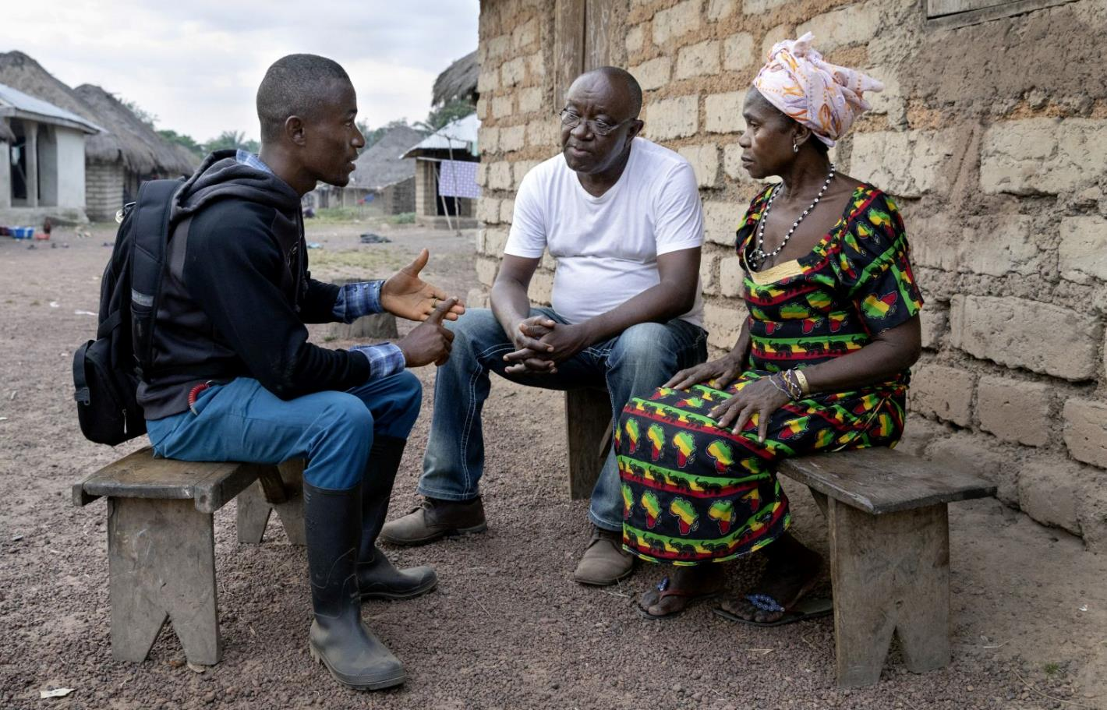
Immer wieder sprach er mit der Großmutter über Mbalus Zukunft. „Es ist wichtig, dass das Mädchen eine Perspektive hat“, erklärte Jalloh ihr in vielen ihrer Gespräche.

Slide 14
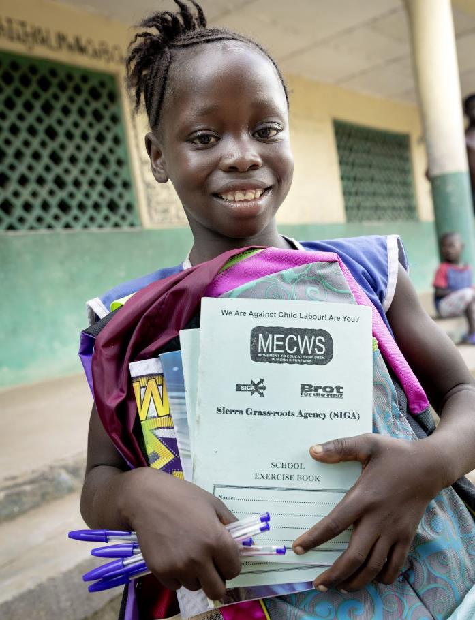
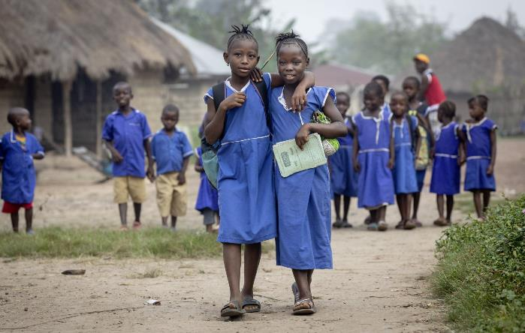
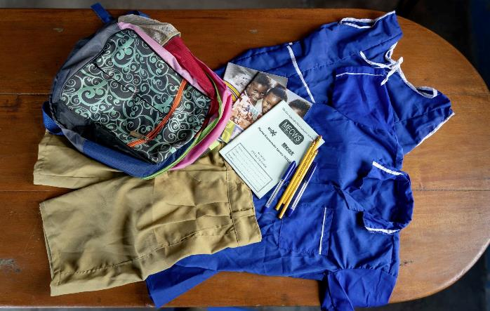
Seit einem Jahr nun schlüpft Mbalu jeden Morgen in ihre blaue Uniform, die sie
von SIGA bekommen hat, ebenso wie Hefte und Stifte, und geht zur Schule.
Notes:
14

Slide 15
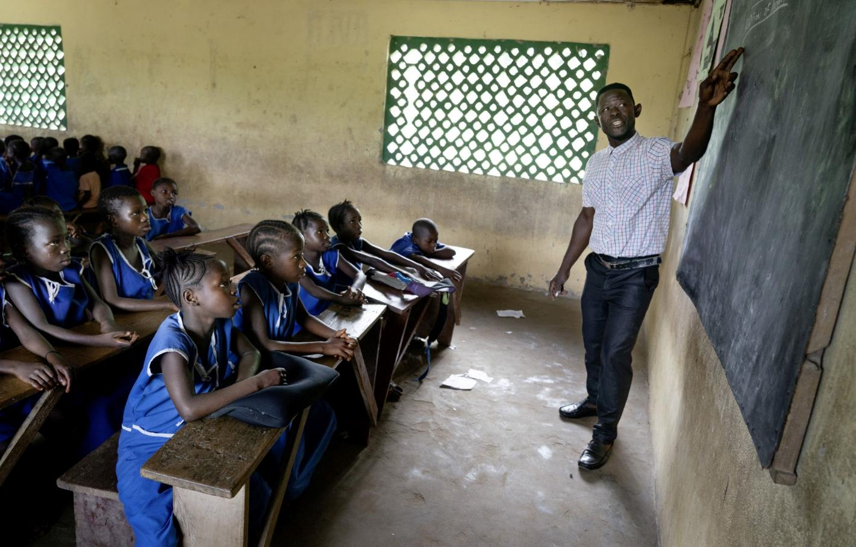
In ihrer Klasse gehört Mbalu zu den Besten. Sie sitzt ganz nah bei ihrem Lehrer John Sylvanus Fofanah. „Das Lernen fällt mir leicht“, sagt sie.
Notes:
15

Slide 16
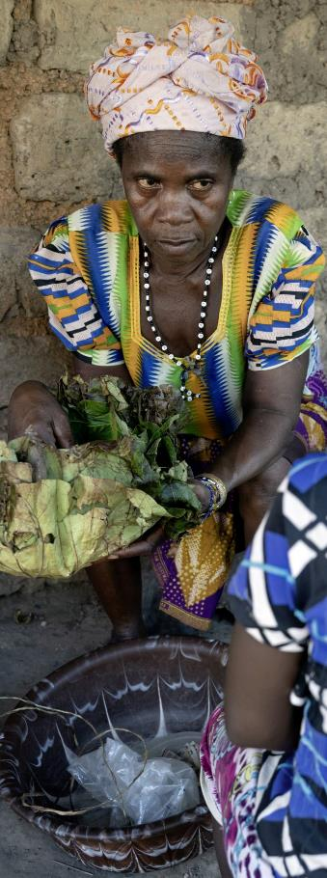
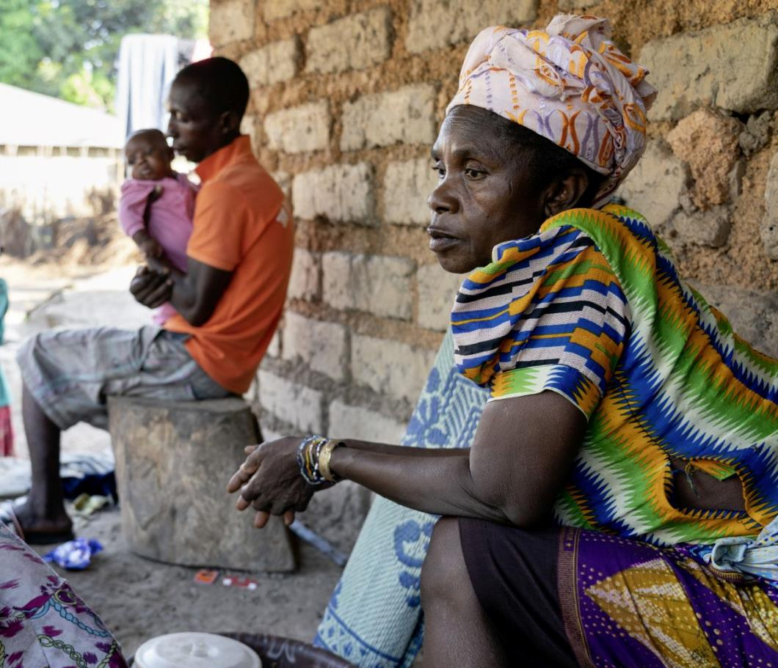
Mbalus Großmutter träumt von einem kleinen Kiosk neben ihrem Haus.
Dann müsste das Mädchen nicht mehr arbeiten gehen.

Slide 17
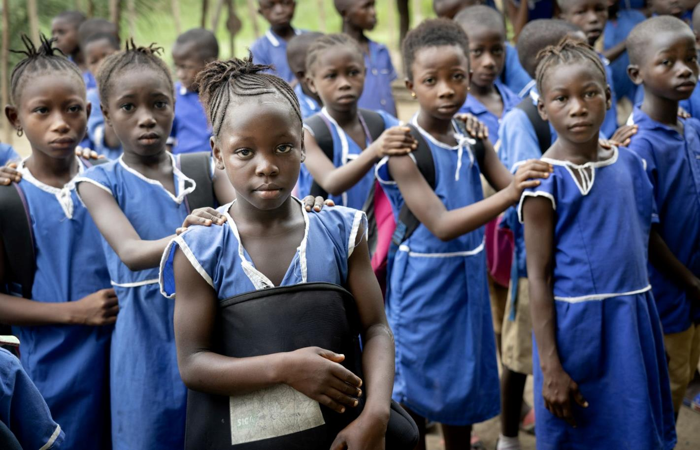
Die Mitarbeitenden von SIGA wollen sie bei ihrem Vorhaben unterstützen. Aber nur unter der Bedingung, dass sie Mbalu weiterhin in die Schule schickt.

Slide 18
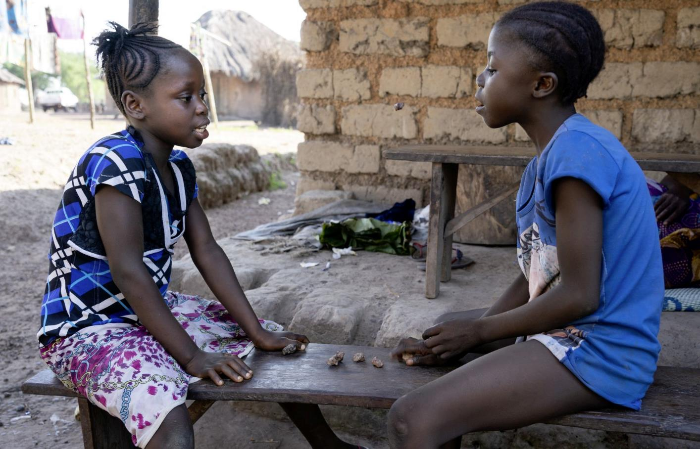
Nach getaner Arbeit trifft sich Mbalu mit dem Nachbarsjungen. „Wenn ich groß bin“, sagt sie, „möchte ich Ärztin werden und den Menschen in meinem Dorf helfen.“

Slide 19
Sie sahen eine Präsentation zum Projekt der Partnerorganisation
Siera Grass-roots Agency (SIGA) aus Sierra Leone.
Schule statt Kinderarbeit
www.brot-fuer-die-welt.de/projekte/sierra-leone-kinderarbeit
Herausgeber
Brot für die Welt
Evangelisches Werk für Diakonie und Entwicklung e.V.
Caroline-Michaelis-Str. 1
10115 Berlin
Telefon 030 65211 4711
kontakt@brot-fuer-die-welt.de
Redaktion Thorsten Lichtblau, Thomas Knödl
Text Isabel Stettin
Fotos Christoph Püschner
Gestaltung Thomas Knödl
Berlin, Mai 2020
Notes:
19

Slide 20
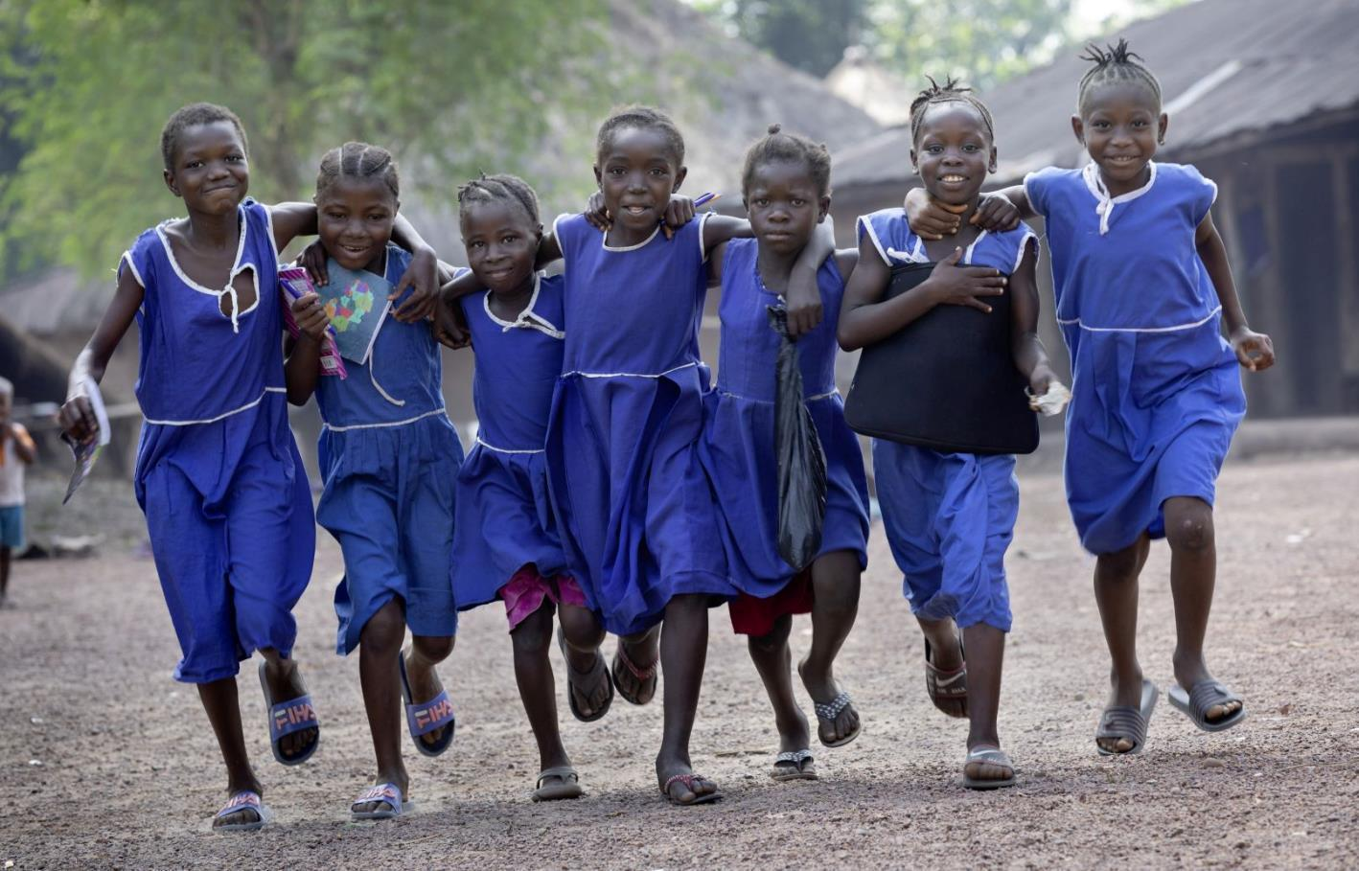
Spendenkonto
Bank für Kirche und Diakonie
IBAN: DE10 1006 1006 0500 5005 00
Notes:
20

